Slide 1
Oktatók mobilitása Professionals’ Mobility/ Germany 16.04.2023.-21.04.2023.
Erasmus+ 2020-1-HU01-KA102-078492
FOOD-TOUR : A transzverzális készségek tükrében
FOOD-TOUR: Fostering Transferable Skills
Résztvevők:
Cserei Lászlóné
Fórián Lajos
Kissné Szigetvári Barbara
Lengyel Zsuzsanna Mária
A projektet az Európai Unió támogatta. A kiadványban (közleményben) megjelentek nem szükségszerűen tükrözik az Európai Bizottság nézeteit.

Slide 2
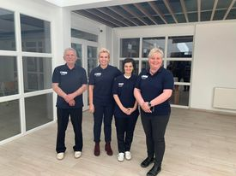
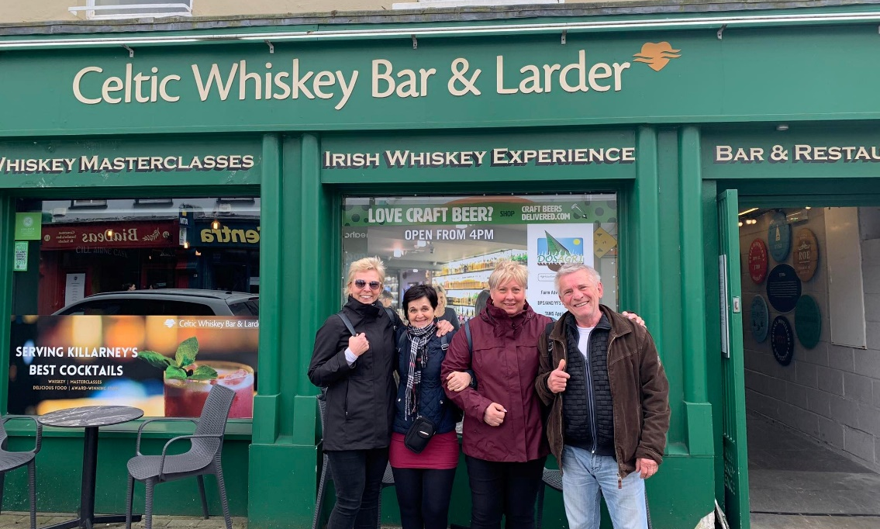
A projekt bemutatása
Célkitűzéseink :
Vendéglátó rendezvényeken használt szoftverek használatának megfigyelése
Korszerű tanulásszervezés, modern tanítási módszerek beépítése pedagógiai programunkba, helyi tanterveinkbe
Tananyagfejlesztés
A transzverzális készségek iskolai szinten történő alkalmazásának megfigyelése
A szituációs munkakörülmény megszervezésének, lebonyolításának hatékony fejlesztése
Szakmai gyakorlati és szakmai elméleti oktatás harmonizálása

Slide 3
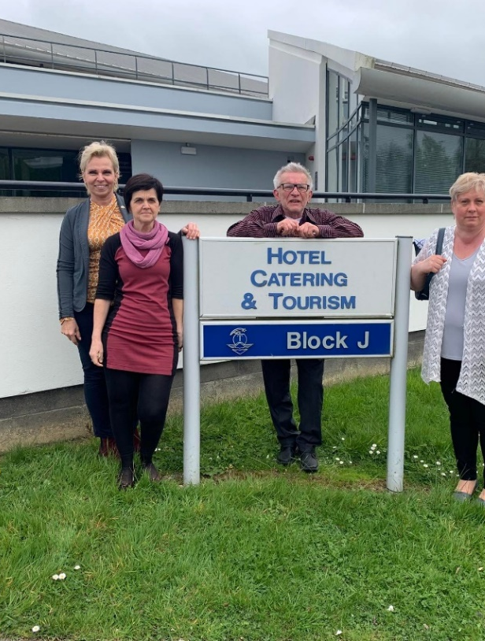
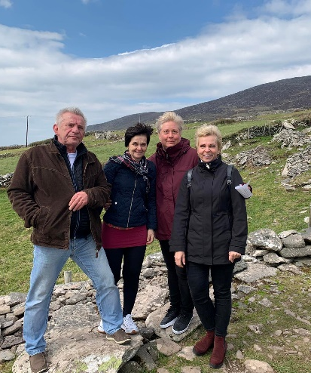
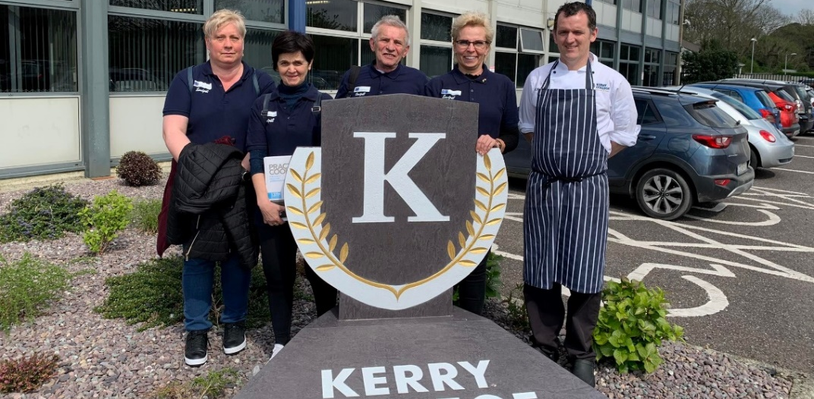
Programterv bemutatása
Szakmai programunk alappillérei:
Job shadowing-okon való részvétel (Mtu College, Kerry College, Kenmare Further Education and Training)
Egészséges étrendek alkalmazásának lehetősége a rendezvényszervezés folyamatában
IKT-tanórák látogatása, hospitálás: a számítógép alkalmazása a diszpozíció összeállításánál, szoftverek használata a szakmai tantárgyi tanórákon (Padlet, OneDrive)

Slide 4
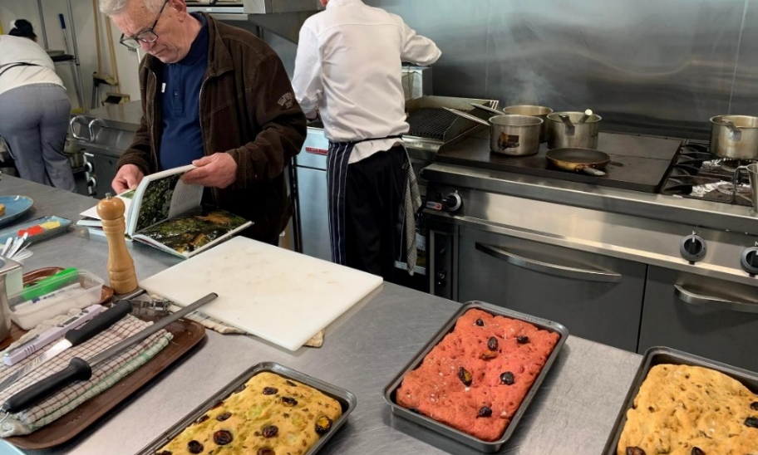
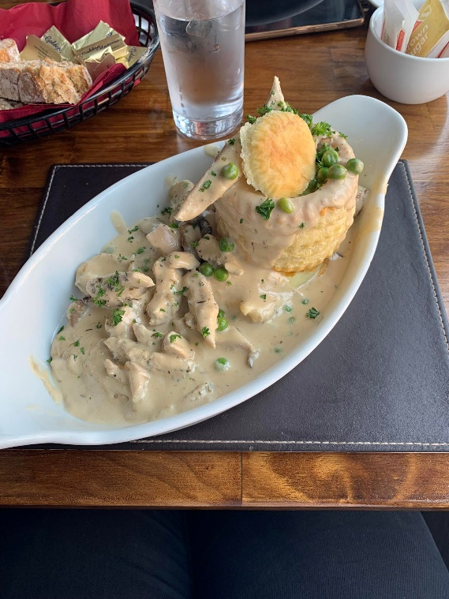
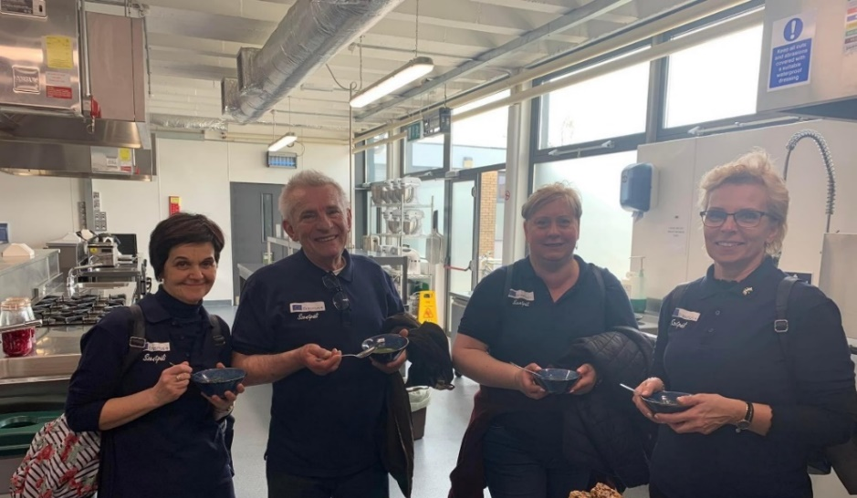
A konyha világa – Ételkészítés oktatása
Job shadowing – Gyakorlati oktatáson való részvétel az MTU Tralee-n
Job shadowing – Gyakorlati oktatáson való részvétel a Kerry College-ban
Tankonyha és biogazdálkodás meglátogatása a Kenmare Further Education and Training Centre-ben
A vállalkozásnál töltött gyakorlat fontossága
Gyakorlati órákon és a rendezvények szervezésénél használt szoftware-k megismerése
Gyakorlati órák anyagába épített elmélet/digitális tananyag

Slide 5
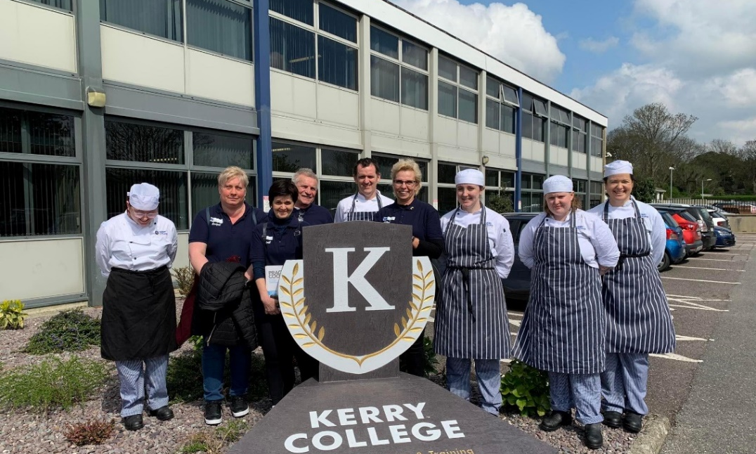
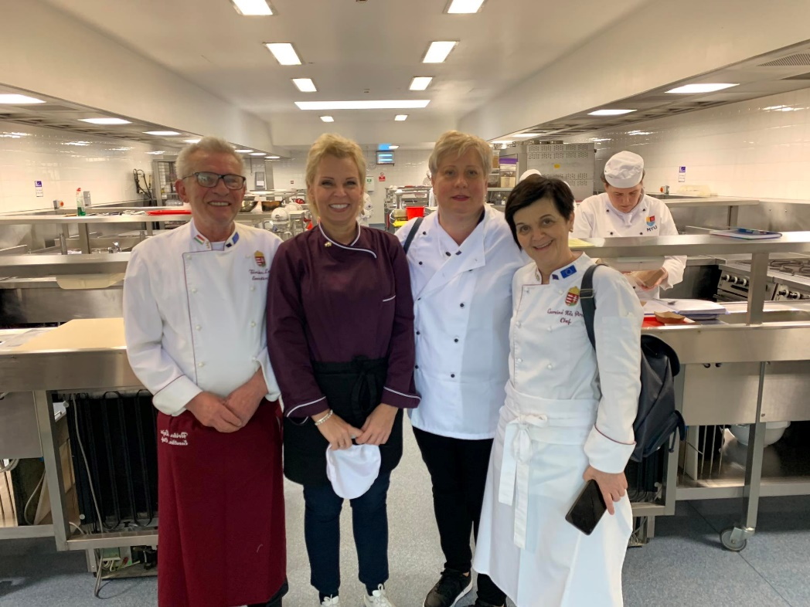
A konyha világa – Eredményeink
Megismertünk:
Új egészségmegőrző módszereket
A csoportmunka fontosságát
A digitális tananyagok szerepét
Az önálló munkavégzés jelentőségét gyakorlati és elméleti oktatásban
A transzverzális készségek fejlesztésének módszereit
A digitális szoftware-ek és eszközök jelentőségét
A „Tematikus” tanmeneteket– Konyhatechnológiák szerint (modulok)

Slide 6
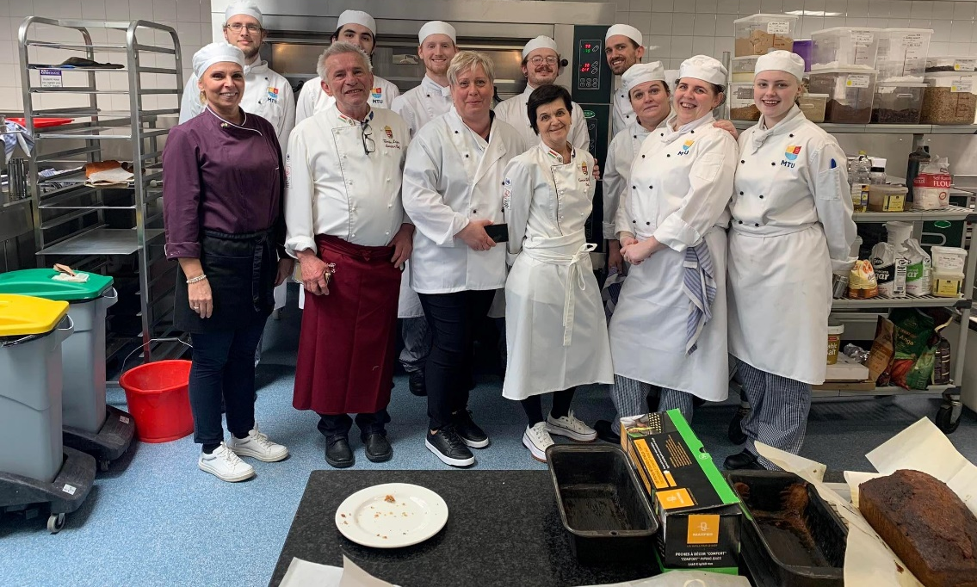
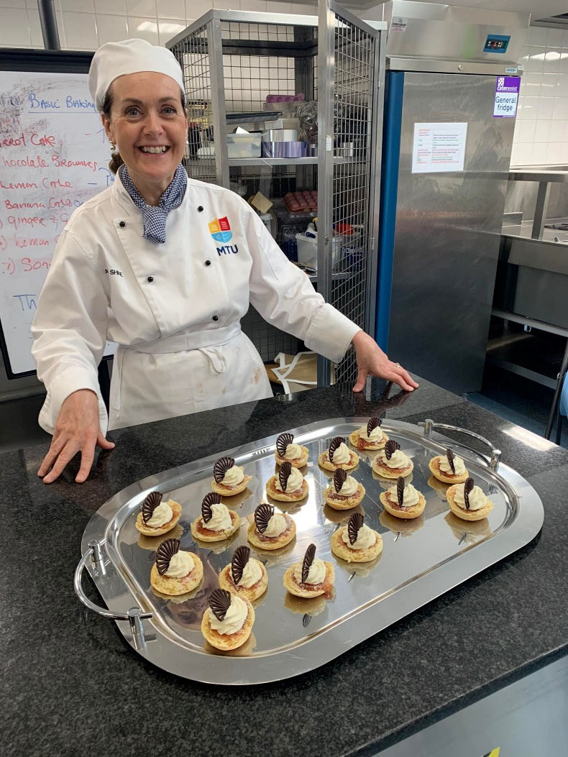
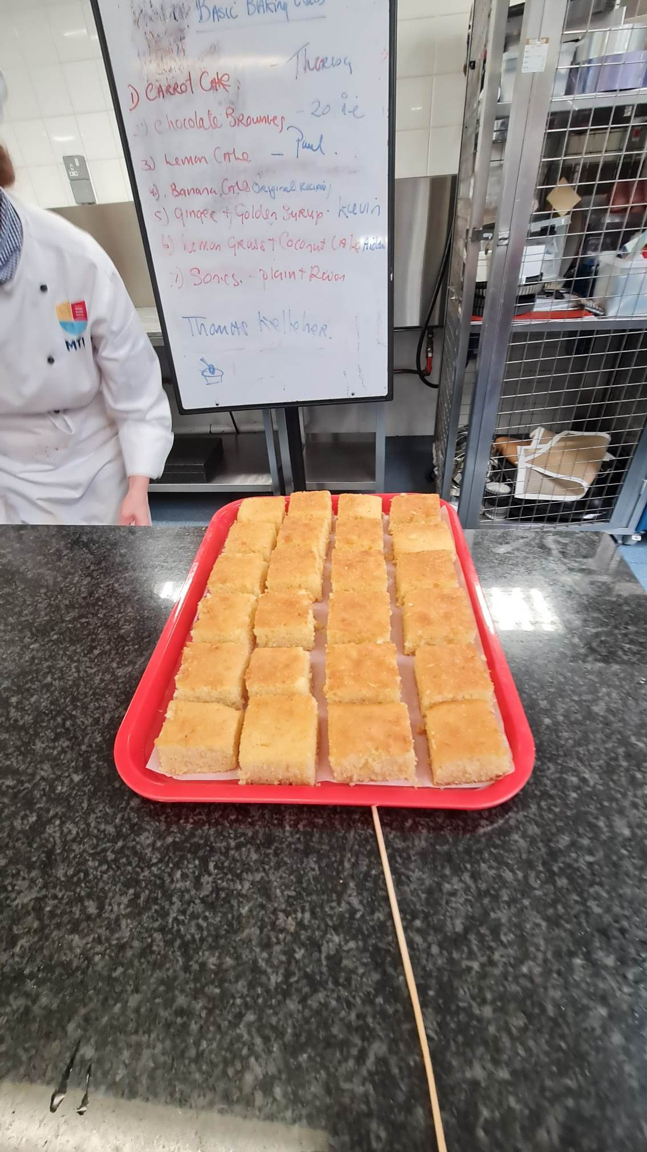
Cukrászat
Megtapasztaltuk a termőföldtől az asztalig alapon működő oktatás fontosságát
Megismertük hét ír tradicionális desszert elkészítési módját
Megtanultuk a farmon termelt bio nyersanyagok sokrétű felhasználását
Elsajátítottuk, hogyan lehet kevésbé károsítani a környezetünket a termelő tevékenységekkel
Megfigyeltük a cukrászkészítmények alkalomhoz, helyszínhez, napszakhoz illeszkedő elkészítését, tálalását

Slide 7
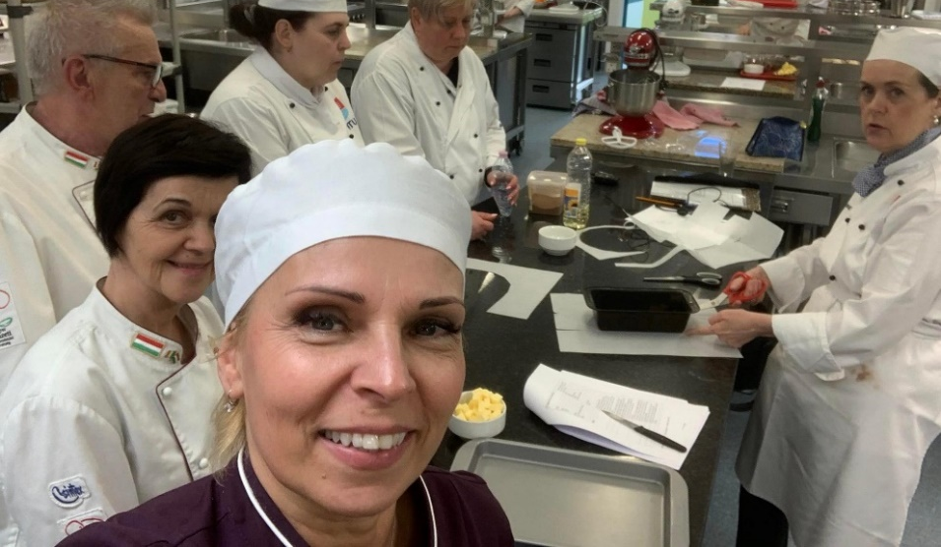
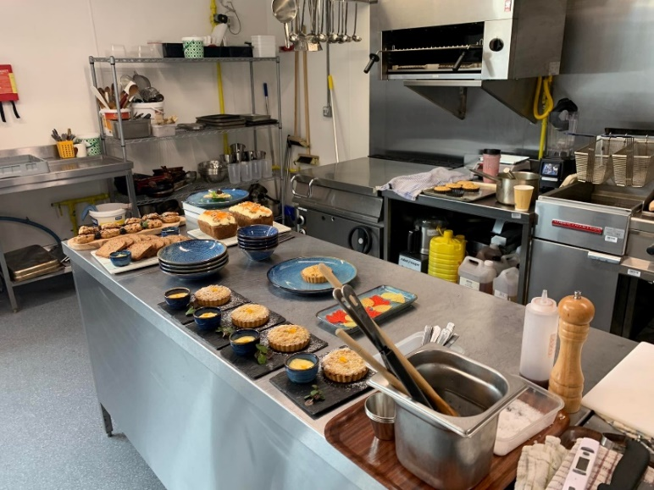
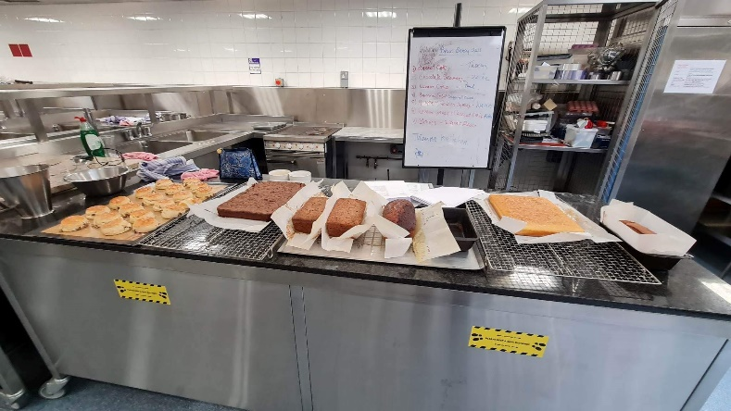
Cukrászati technológiák
Elsajátítottuk:
Különböző egészségmegőrző technikák alkalmazását cukrászipari termékek készítése során
Tortaformák szilikonpapírral való kibélelésének új módját
Szirupok desszertbe való befecskendezésének módszereit
Ganache, csokoládé bon-bonok, karamellizálás, ruby csokoládék készítése

Slide 8
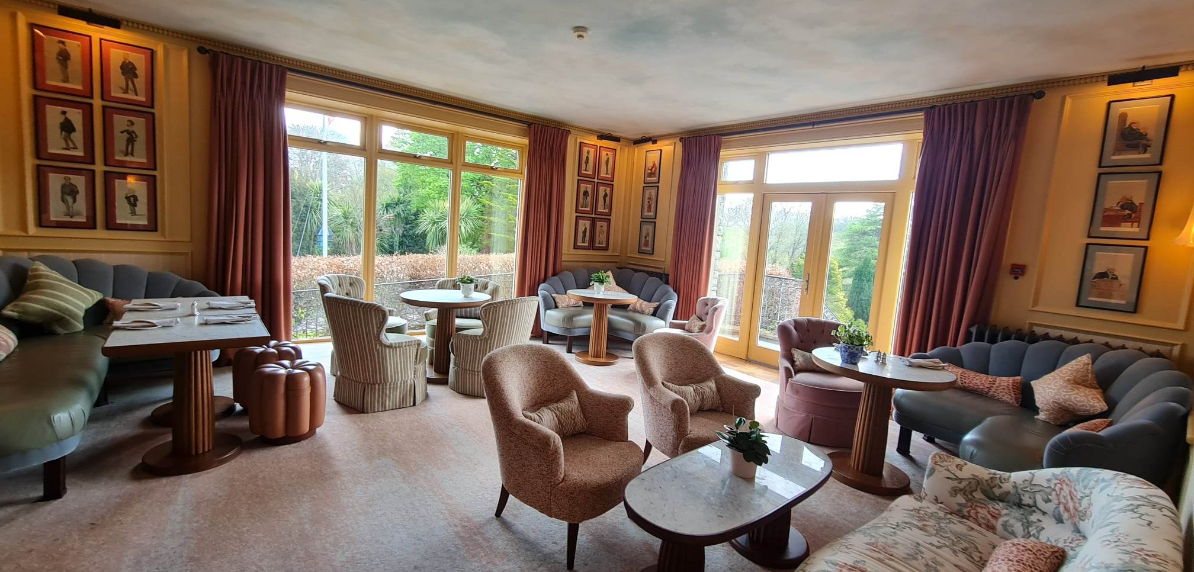
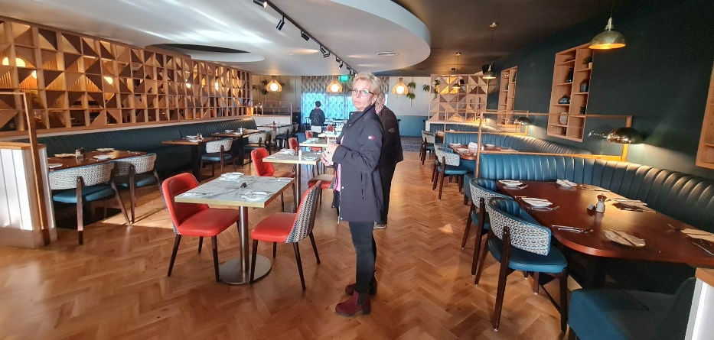
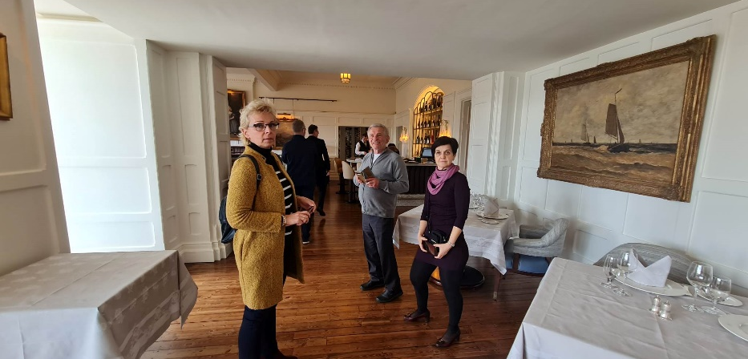
Rendezvényszervezés
Az alkalomhoz kapcsolódó rendezvények szervezése terén megfigyeltük:
- A diszpozíciók különbözőségét
Rendezvényszervezéssel kapcsolatos kisfilmeket Padlet felületen
Rendezvénytermek felszereltségét, elrendezését: Manor West Hotel, Park Hotel Kenmare
A vendéglátó eseményeken alkalmazandó illemszabályok sorát

Slide 9
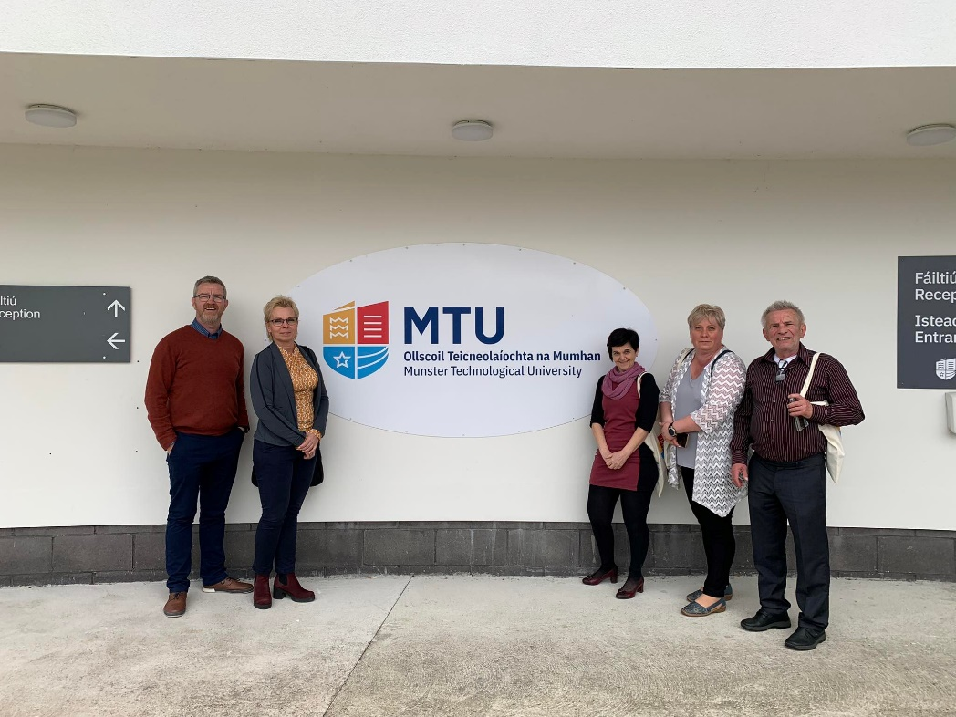
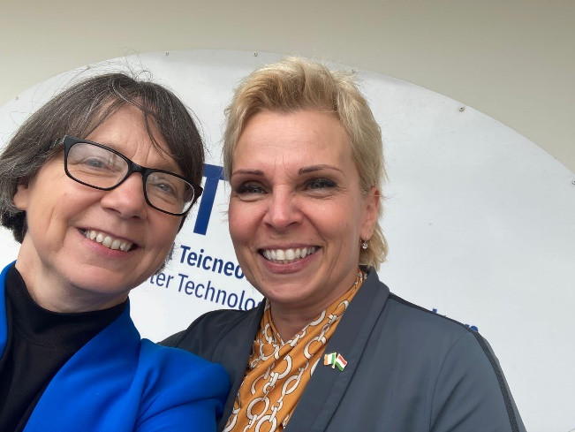
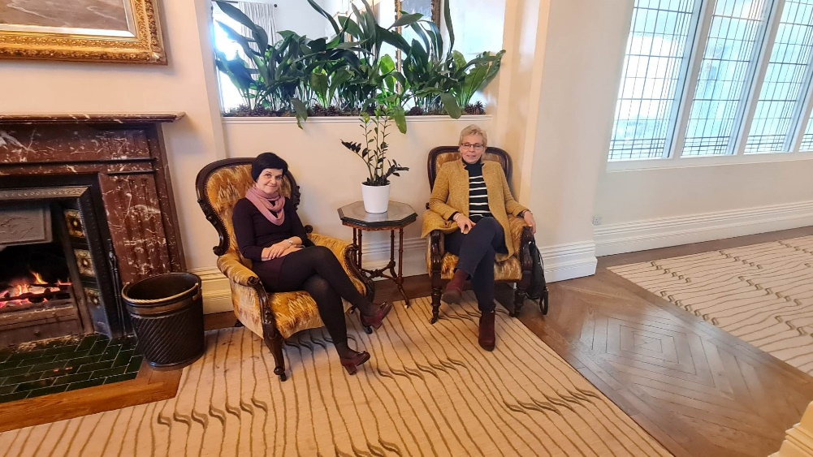
„Soft skills”
Nemzetközi kapcsolatok elmélyítése
Interkulturális készségek fejlesztése
Transzverzális készségek finomítása: kooperatív tevékenységek, kritikus gondolkodás, kreativitás, vezetői- és informatikai készségek fejlesztése, problémamegoldás

Slide 10
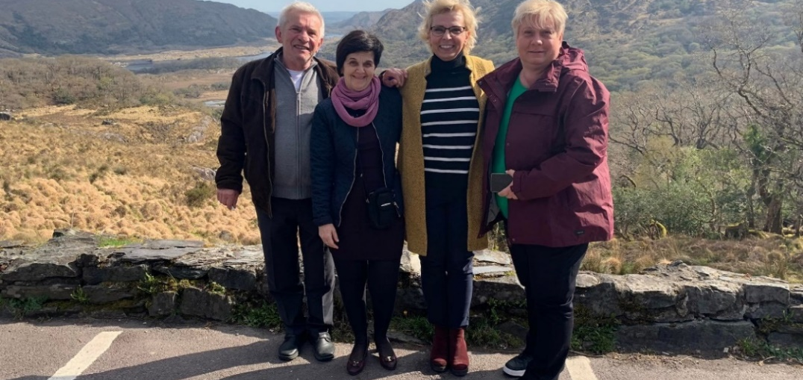
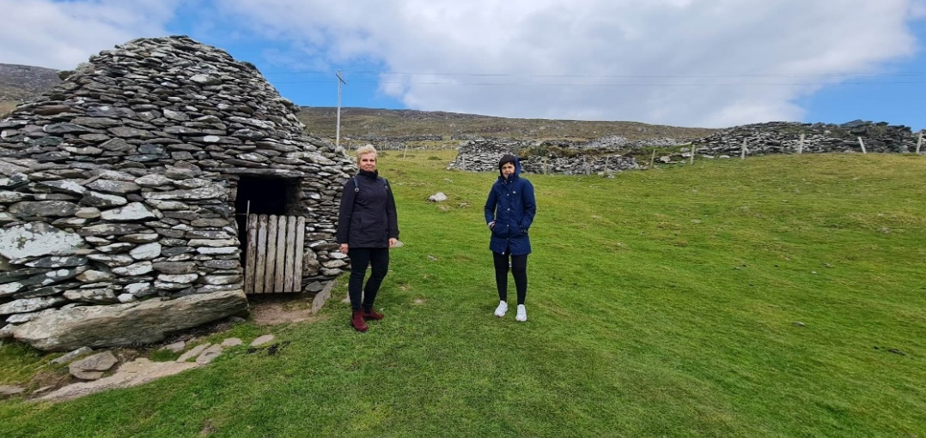
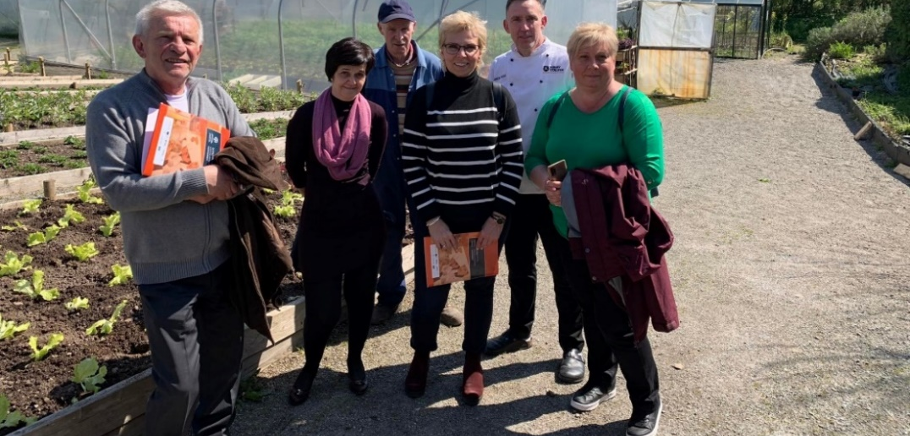
Összegzés
Megtanultuk:
Fenntartható vendéglátás alapelveit
Írek által használt irányított vendégkommunikáció formáit
Padlet felület használatát
Bio zöldségek termesztésének módjait
Egészségmegőrző étrendek összeállítását
Munkaerő-piaci igényekhez igazodó képzéseket az Eu tagállamaiban
Szakmai idegen nyelv fejlesztését autentikus környezetben
Felnőttoktatás, felnőttképzés korszerűsítésének módszereit
„Tanácsadói” szerepkör betöltését
Interkulturális- és idegen nyelvi kompetenciák fejlesztését
Célunk:
A megszerzett jó gyakorlatok átültetése a hazai szakmai munkánkba

Slide 11
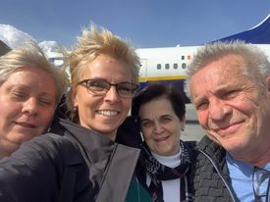
Köszönjük a figyelmet! Thank you for your attention
Erasmus+ 2020-1-HU01-KA102-078492
FOOD-TOUR : A transzverzális készségek tükrében
FOOD-TOUR: Fostering Transferable Skills
.
A projektet az Európai Unió támogatta. A kiadványban (közleményben) megjelentek nem szükségszerűen tükrözik az Európai Bizottság nézeteit.

